Slide 1


Chủ đề 5
VẺ ĐẸP CỦA NGUYÊN MẪU TRONG THỰC HÀNH, SÁNG TẠO
Bài 9: TỈ LỆ VÀ HÌNH KHỐI CỦA ĐỒ VẬT
Thêm chữ
Yêu cầu cần đạt
- Nhận biết được cấu trúc, tỉ lệ của đồ vật theo các khối cơ bản.
- Hiểu cách mô phỏng đồ vật từ yếu tố tạo hình (chấm, nét, hình, màu,...) để tạo chất cảm khác nhau trên bề mặt.
- Sáng tạo, thực hiện sản phẩm mĩ thuật mô phỏng được vẻ đẹp nguyên mẫu của đồ vật từ các kĩ năng khác nhau.
- Có ý thức tìm hiểu sự đa dạng từ vẻ đẹp của đồ vật về hình dáng, màu sắc và chất cảm.

Slide 2
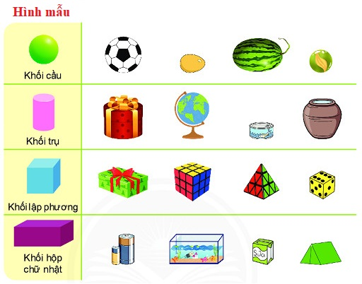
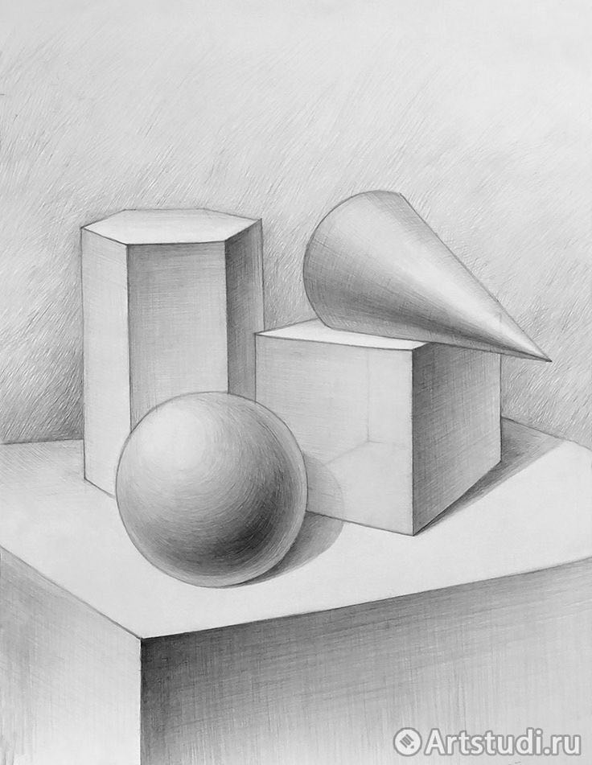
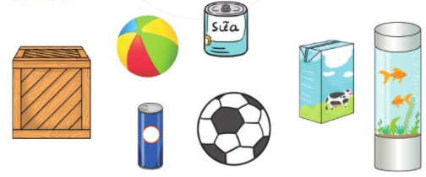
QUAN SÁT
Tìm hiểu cấu trúc của đồ vật được kết hợp từ các khối cơ bản
Kể tên các khối cơ bản trong các hình trên?

Slide 3
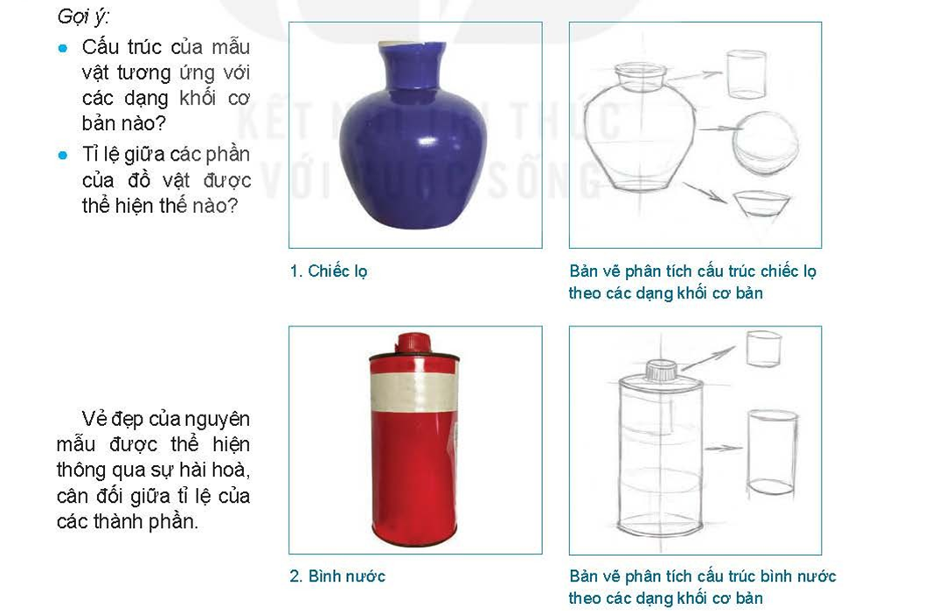

Slide 4
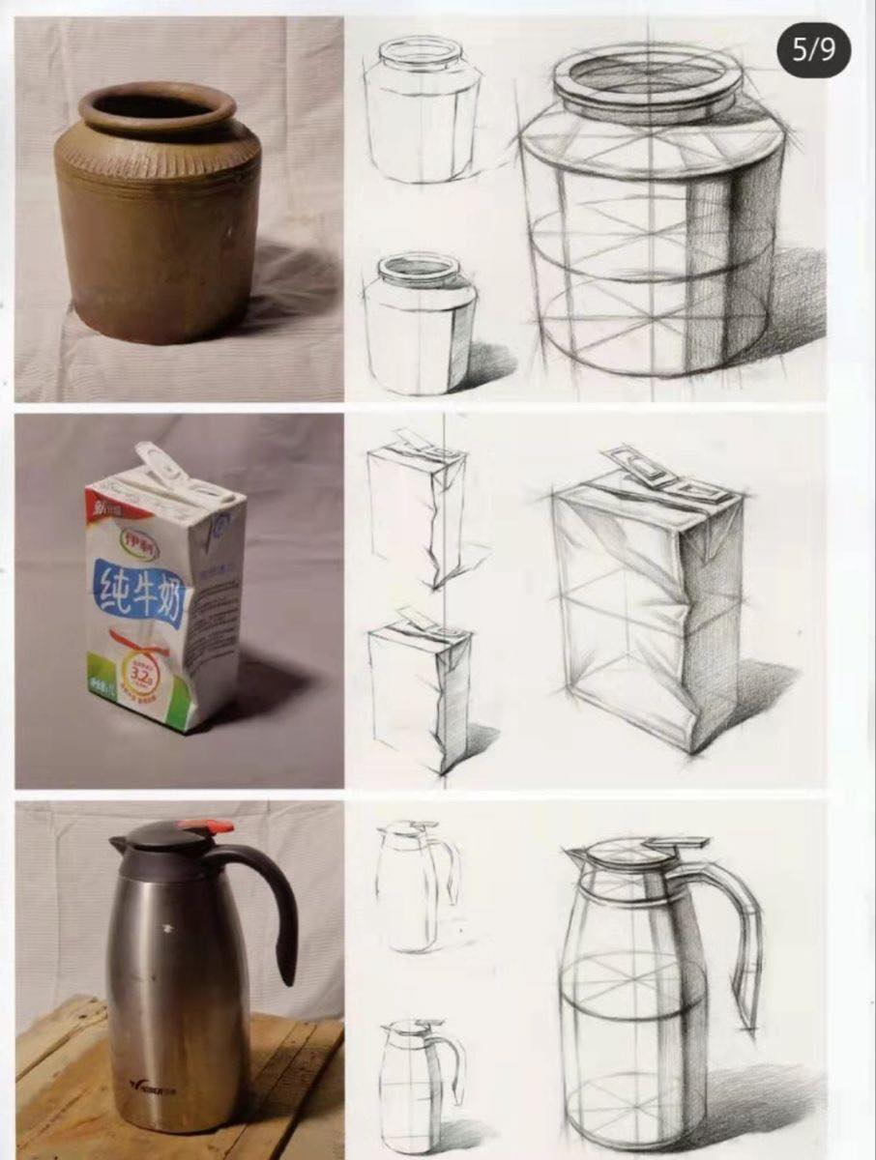
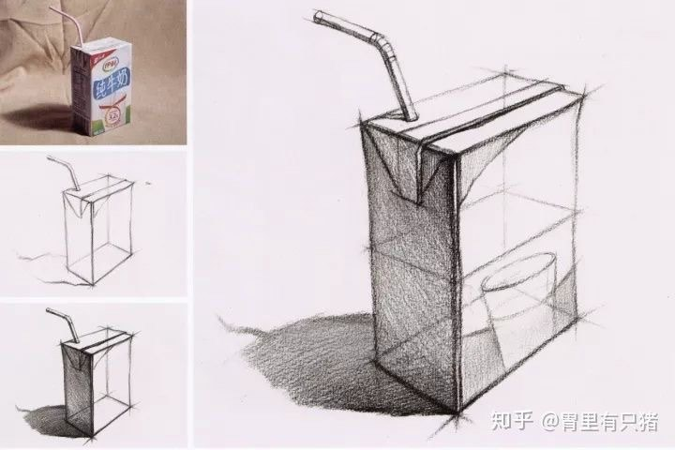

Slide 5
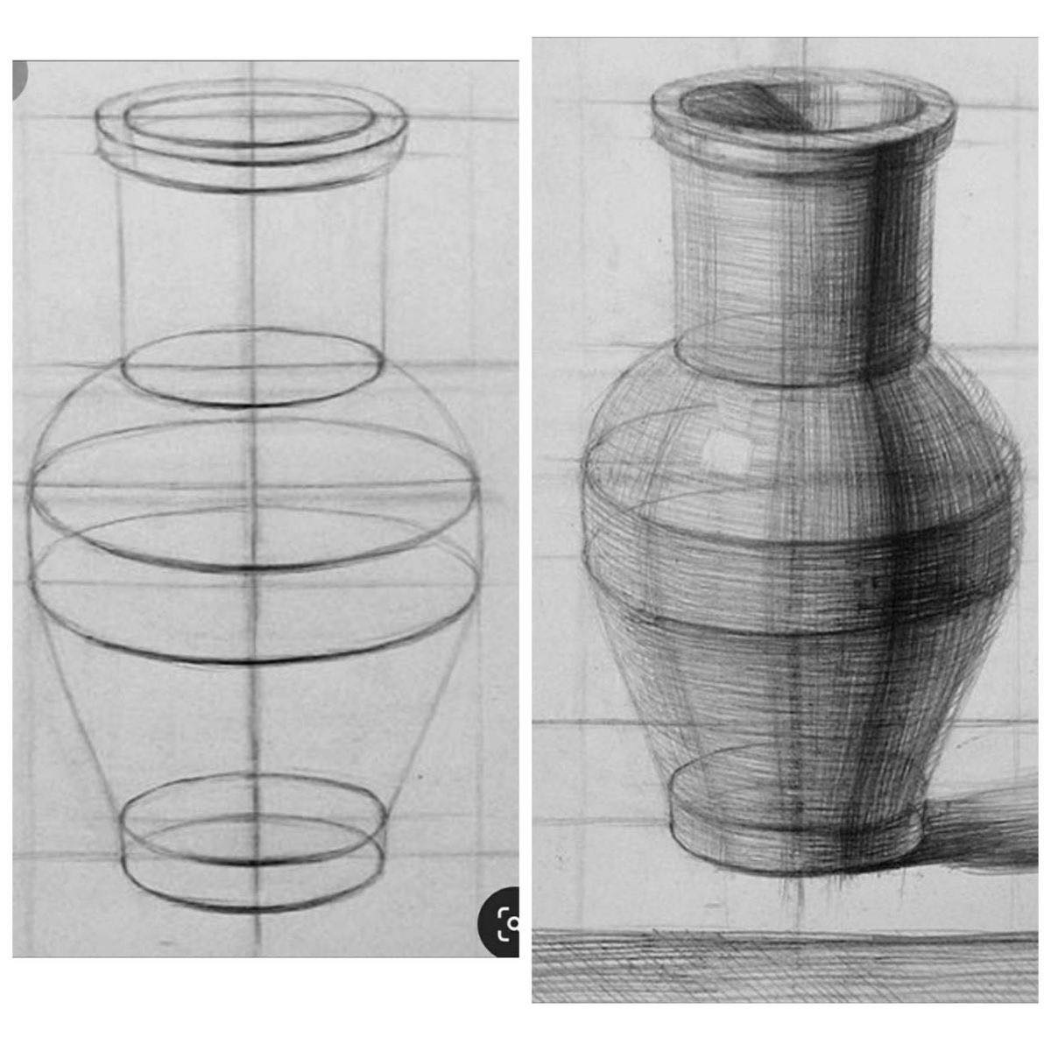
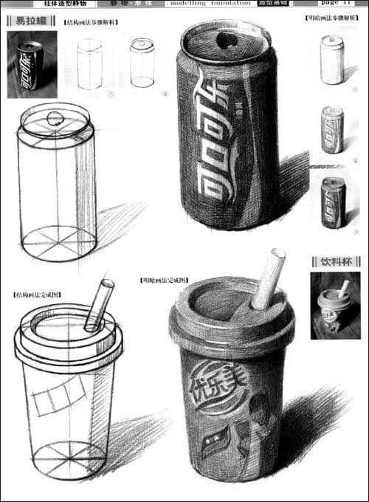

Slide 6
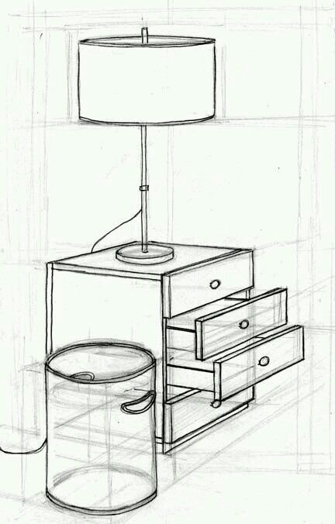
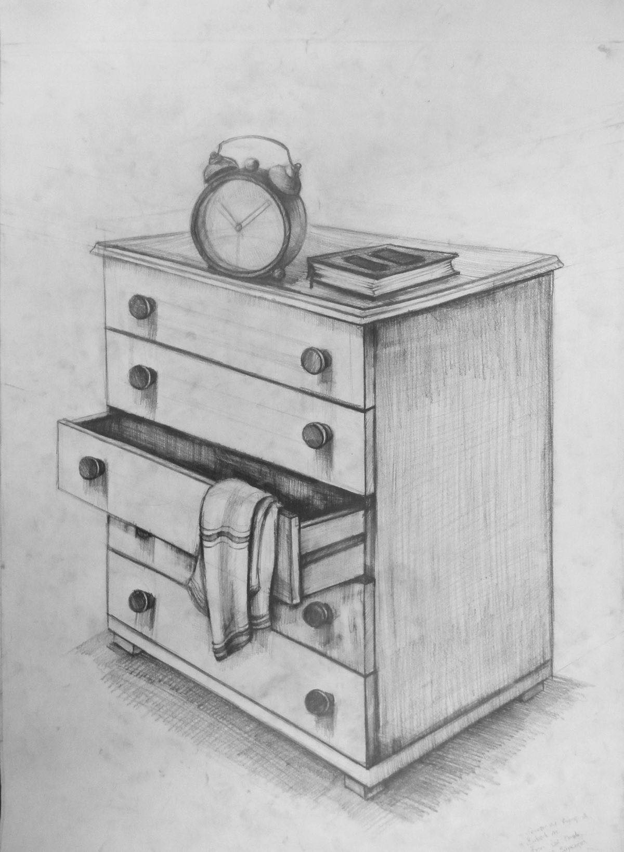

Slide 7
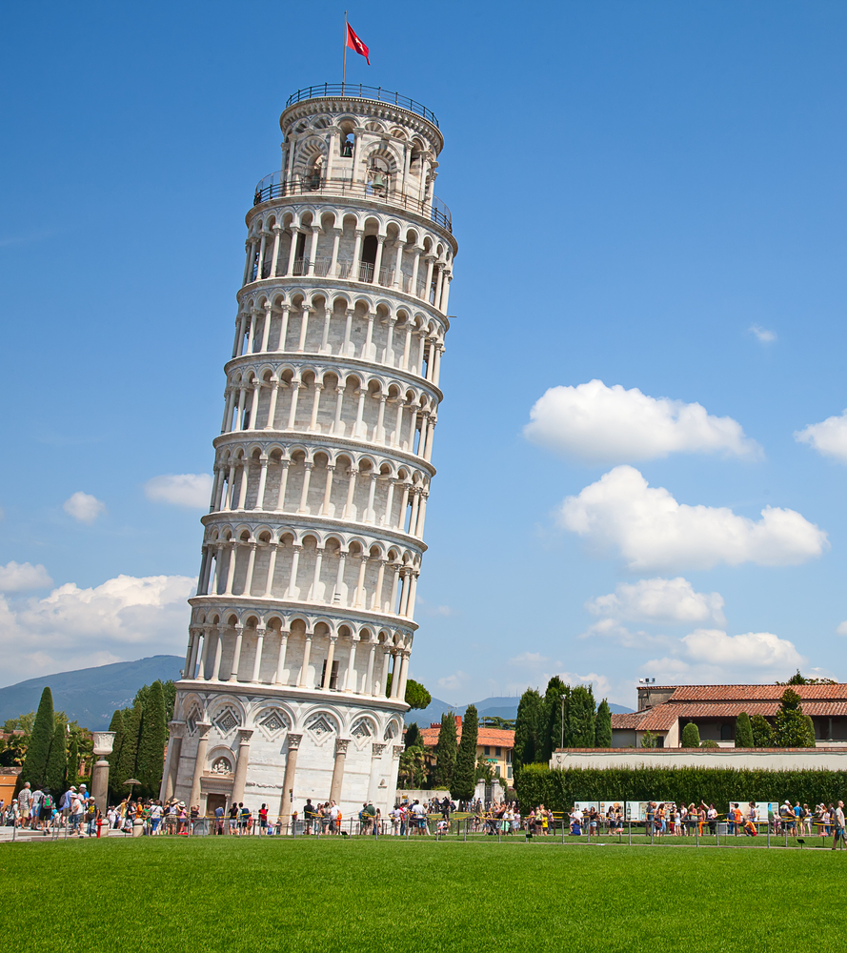
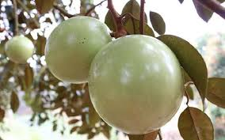


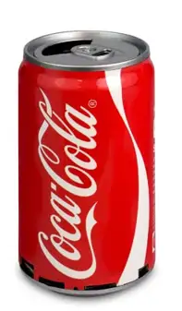
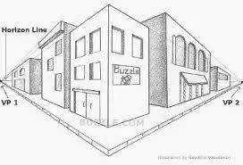
Trong thực tế cuộc sống có rất nhiều cấu hình được tạo từ các khối cơ bản Ví dụ như quả bóng, ngôi nhà, chiếc nón ...mỗi vật thường có một cấu trúc và tỉ lệ nhất định.

Slide 8
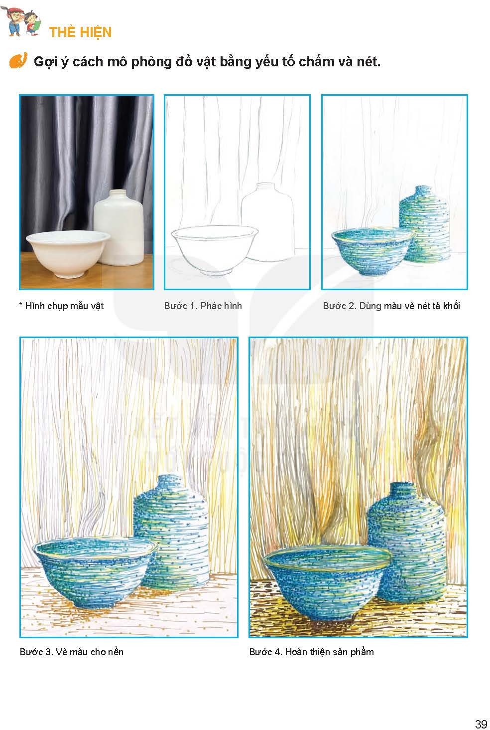
Thể hiện cách mô phỏng đồ vật bằng yếu tố chấm và nét

Slide 9
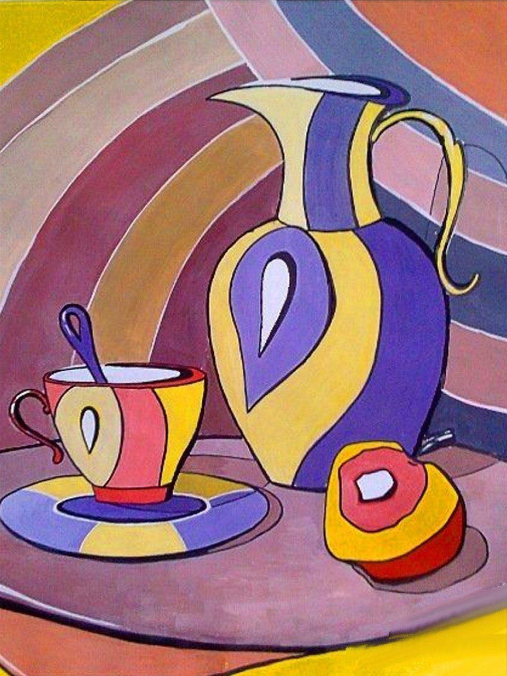

Slide 10
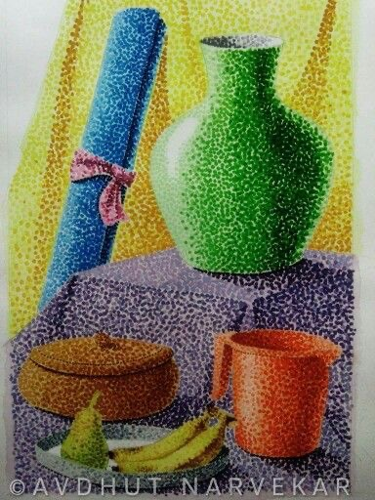
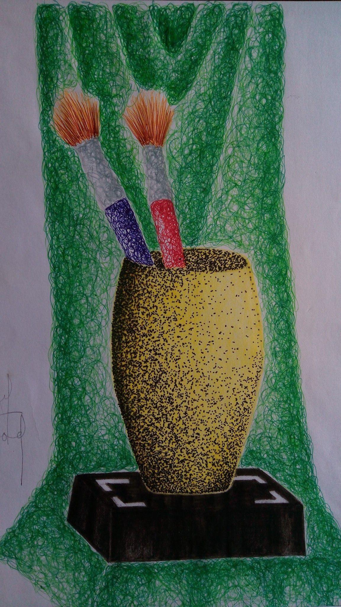

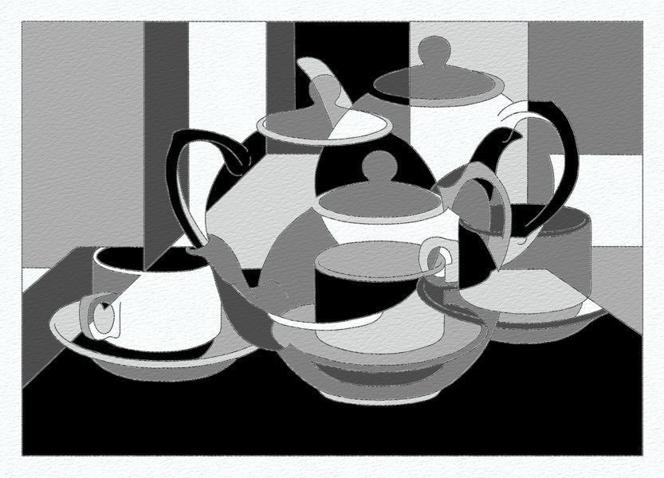
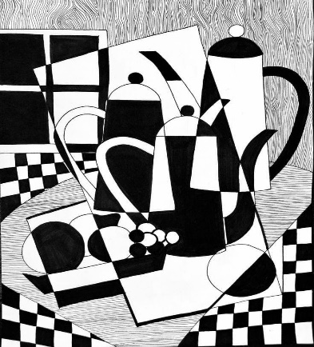
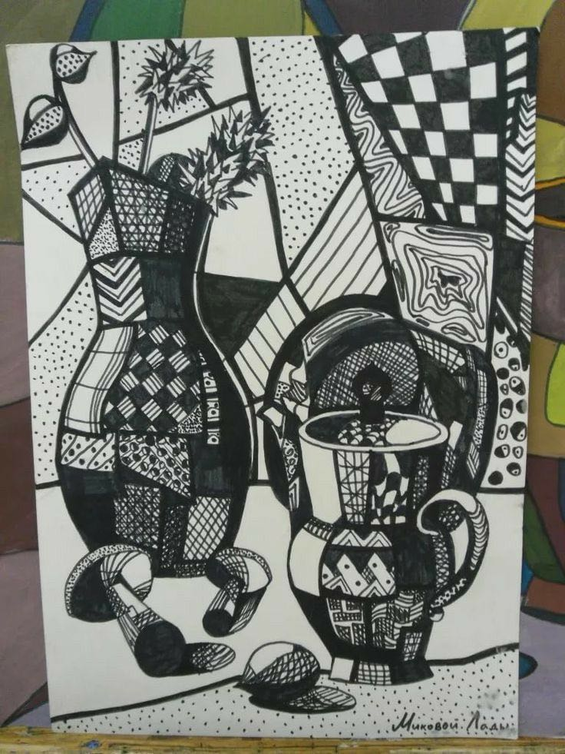
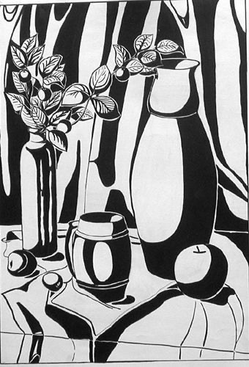
MỘT SỐ CÁCH THỂ HIỆN
ĐIỂM SẮC MẢNG MÀU, NÉT MÀU
MẢNG ĐEN VÀ TRẮNG

Slide 11
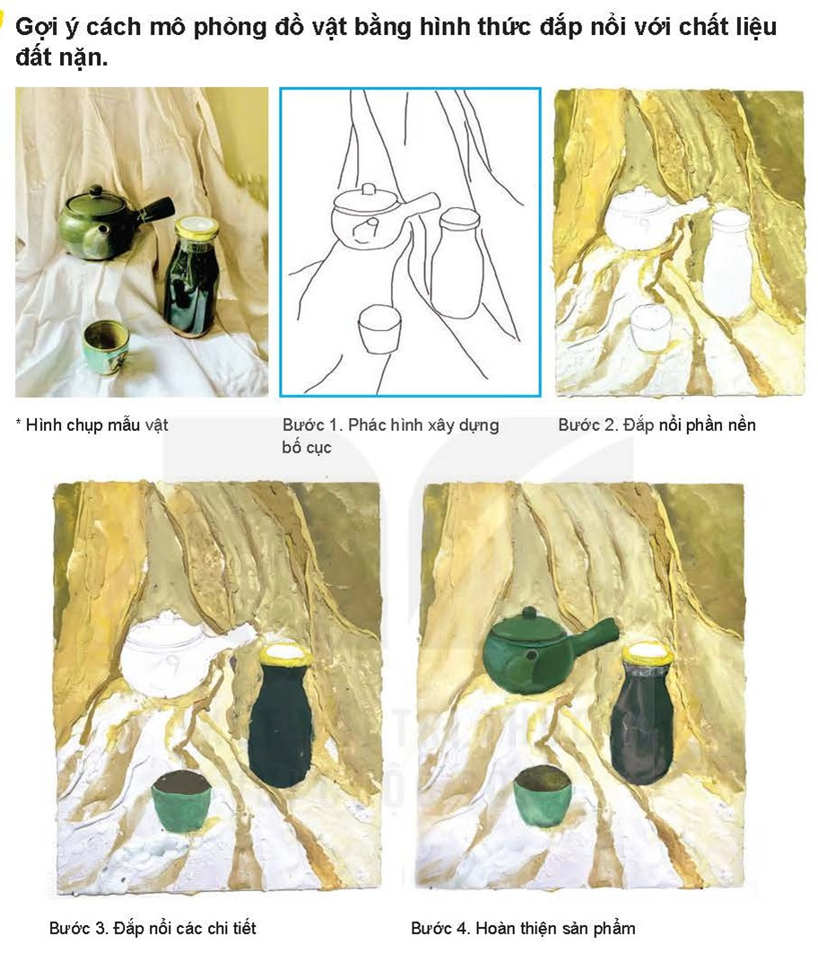
Em có biết
Đồ vật trong cuộc sống thường ngày có cấu trúc từ sự biến đổi của các khối cơ bản. Để thể hiện sự vật theo đúng tỷ lệ, hình khối nguyên mẫu, bên cạnh việc sử dụng que đo ta có thể ước lượng bằng mắt để xác định, so sánh tỉ lệ giữa các đồ vật từ đó là cơ sở nền tảng xây dựng bố cục và phác hình.

Slide 12
Bài tập mô phỏng mẫu đồ vật theo hướng sát với nguyên mẫu về tỉ lệ và hình khối bằng hình thức thể hiện yêu thích

Slide 13

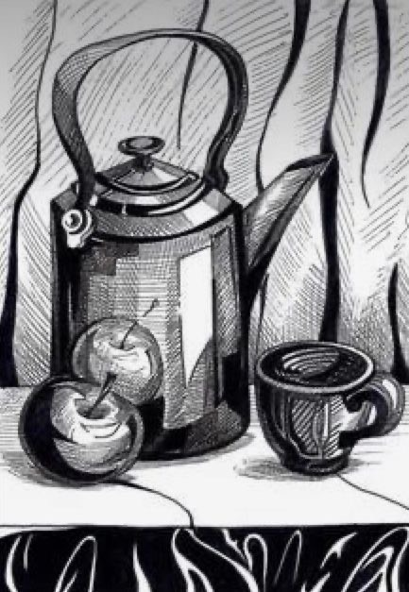
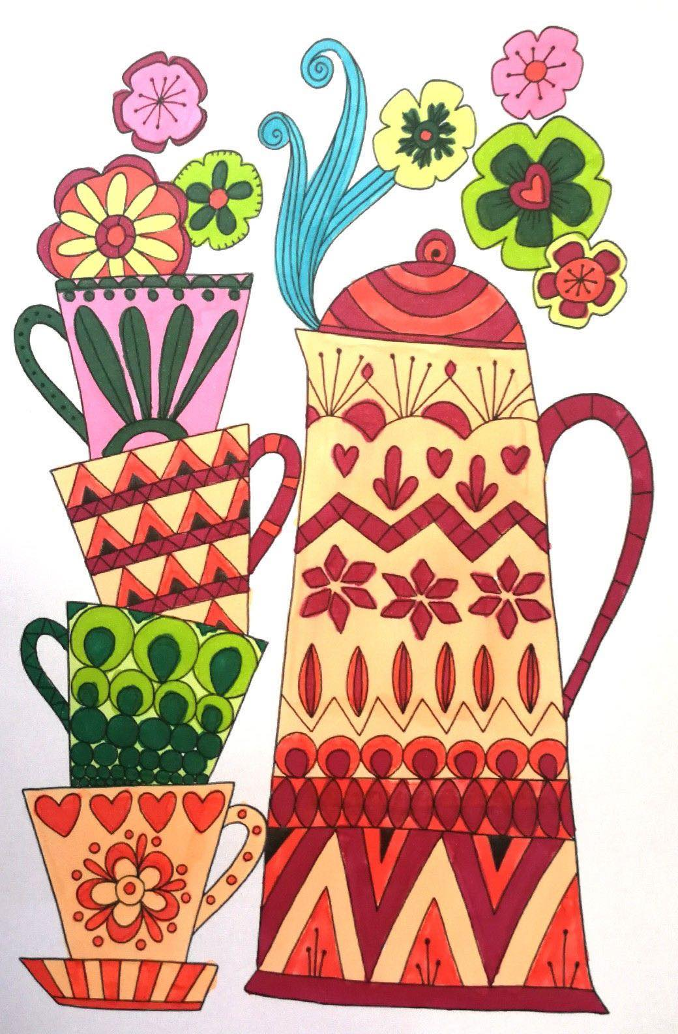

Thảo luận
Trưng bày sản phẩm và trao đổi
- Vẻ đẹp nguyên mẫu được thể hiện thế nào trong sản phẩm mỹ thuật của bạn ?
- Sản phẩm mỹ thuật của bạn mô phỏng vẻ đẹp nguyên mẫu theo cách nào?
- Tỷ lệ của mẫu vợt mô phỏng trên sản phẩm mỹ thuật của bạn có tạo nên sự hài hòa cân đối không Vì sao?

Slide 14
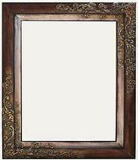
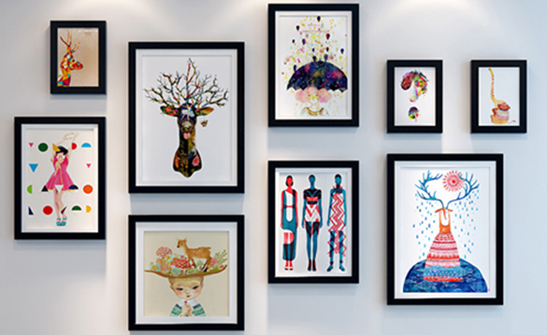
Vận dụng
Em hãy lồng khung sản phẩm mỹ thuật đã thực hành và trưng bày trang trí lớp học hoặc góc học học tập của cảu mình!

Slide 15


